Slide 1
Chapter 5
Introduction to
Modern Symmetric-key
Ciphers
Giới thiệu về mật mã đối xứng hiện đại
(Chương 4 là các kiến thức về cơ sở toán học)
Copyright © The McGraw-Hill Companies, Inc. Permission required for reproduction or display.

Slide 2
Chapter 5
Objectives
❏ To distinguish between traditional and modern symmetric-key ciphers.
❏ To introduce modern block ciphers and discuss their characteristics.
❏ To explain why modern block ciphers need to be designed as substitution ciphers.
❏ To introduce components of block ciphers such as P-boxes and S-boxes.
❏ Phân biệt mật mã khoá đối xứng cổ điển và hiện đại.
❏ Giới thiệu các mật mã khối hiện đại và những đặc trưng của nó
❏ Giải thích tại sao mật mã khối hiện đại được thiết kế như là mật mã thay thế
❏ Giới thiệu các thành phần của mật mã khối như là P-boxes và S-boxes

Slide 3
Chapter 5
Objectives (Continued)
❏ To discuss product ciphers and distinguish between two classes of product ciphers: Feistel and non-Feistel ciphers.
❏ To discuss two kinds of attacks particularly designed for modern block ciphers: differential and linear cryptanalysis.
❏ To introduce stream ciphers and to distinguish between synchronous and nonsynchronous stream ciphers.
❏ To discuss linear and nonlinear feedback shift registers for implementing stream ciphers.
❏ Thảo luận mật mã nhân và phân biệt hai lớp của mật mã nhân: mật mã Feistel và non-Feistel
❏ Thảo luận về hai kiểu tấn công được thiết kế đặc biệt cho mật mã khối: thám mã differential và linear cryptanalysis.
❏ Giới thiệu mã hoá dòng và phân biệt giữa: mật mã dòng synchronous và nonsynchronous
❏ Thảo luận dịch phản hồi tuyến tính và phi tuyến đăng ký cho việc thực thi mật mã dòng

Slide 4
5-1 MODERN BLOCK CIPHERS
Mật mã khối hiện đại
A symmetric-key modern block cipher encrypts an
n-bit block of plaintext or decrypts an n-bit block of ciphertext. The encryption or decryption algorithm uses a k-bit key.
Một mật mã khối khoá đối xứng hiện đại mã hoá khối n-bit của bản rõ hoặc giải mã một khối n-bit của bản mã. Giải thuật mã hoá hoặc giải mã sử dụng một khoá k-bit
Topics discussed in this section:
5.1.1 Substitution or Transposition (thay thế hoặc đổi chổ)
5.1.2 Block Ciphers as Permutation Groups (mật mã khối như là nhóm hoán vị)
5.1.3 Components of a Modern Block Cipher (Các thành phần của một mật mã khối hiện đại)
5.1.4 Product Ciphers (Mật mã Product)
5.1.5 Two Classes of Product Ciphers (hai lớp của mật mã product)
5.1.6 Attacks on Block Ciphers (Tấn công mật mã khối)

Slide 5
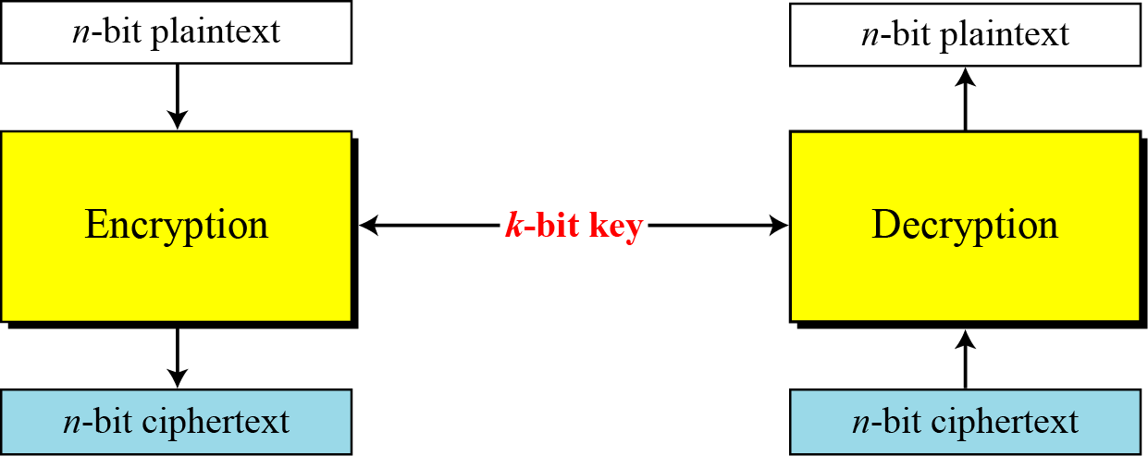
5.1 Continued
Figure 5.1 A modern block cipher

Slide 6
5.1 Continued
Example 5.1
How many padding bits must be added to a message of 100 characters if 8-bit ASCII is used for encoding and the block cipher accepts blocks of 64 bits?
Bao nhiêu bit đệm phải được thêm vào một thông điệp 100 ký tự nếu 8-bit ASCII được sử dụng để mã hóa và chấp nhận khối 64 bit?
Solution
Encoding 100 characters using 8-bit ASCII results in an 800-bit message. The plaintext must be divisible by 64. If | M | and |Pad| are the length of the message and the length of the padding,
Mã hóa 100 ký tự sử dụng 8-bit ASCII nên thông điệp có 800-bit. Bản rõ phải chia hết cho 64.
Gọi | M | và | Pad | là độ dài của tin nhắn và chiều dài của đệm

Slide 7

5.1.1 Substitution or Transposition
A modern block cipher can be designed to act as a substitution cipher or a transposition cipher.
Mật mã khối hiện đại có thể được thiết kế để hoạt động như một mật mã thay thế hoặc một mật mã chuyển vị.
Note
To be resistant to exhaustive-search attack,
a modern block cipher needs to be
designed as a substitution cipher.
Để có khả năng chống tấn tìm kiếm một các toàn diện? Mật mã khối hiện đại cần phải được thiết kế như một mật mã thay thế.

Slide 8
5.1.1 Continued
Example 5.2
Suppose that we have a block cipher where n = 64. If there are 10 1’s in the ciphertext, how many trial-and-error tests does Eve need to do to recover the plaintext from the intercepted ciphertext in each of the following cases?
a. The cipher is designed as a substitution cipher.
b. The cipher is designed as a transposition cipher.
Giả sử chúng ta có mật mã khối với n = 64. Thực hiện 10 lần trong các bản mã, kẻ xấu phải thử nghiệm bao nhiêu lần bị lỗi để khôi phục lại bản rõ từ bản mã trong mỗi trường hợp sau đây?
a. Mật mã được thiết kế như một mật mã thay thế.
b. Mật mã được thiết kế như một mật mã chuyển vị.

Slide 9
5.1.1 Continued
Example 5.2
Solution
a. In the first case, Eve has no idea how many 1’s are in the plaintext. Eve needs to try all possible 264 64-bit blocks to find one that makes sense.
a. Trường hợp 1, kẻ xấu không biết thực hiện bao nhiêu lần trong bản rõ. Kẻ xấu cần phải thử tất cả 264 khối 64-bit để tìm một trường hợp có nghĩa.
In the second case, Eve knows that there are exactly 10 1’s in the plaintext. Eve can launch an exhaustive-search attack using only those 64-bit blocks that have exactly 10 1’s.
Trường hợp 2, kẻ xấu biết có đúng 10 lần trong bản rõ. Kẻ xấu có thể khởi động một cuộc tìm kiếm đầy đủ công với những khối 64-bit có chính xác 10 lần.

Slide 10
5.1.2 Block Ciphers as Permutation Groups
Is a modern block cipher a group?
Full-Size Key Transposition Block Ciphers
In a full-size key transposition cipher We need to have n! possible keys, so the key should have ⎡log₂ n!⎤ bits.
Example 5.3
Show the model and the set of permutation tables for a 3-bit block transposition cipher where the block size is 3 bits.
Solution
The set of permutation tables has 3! = 6 elements, as shown in Figure 5.2.

Slide 11
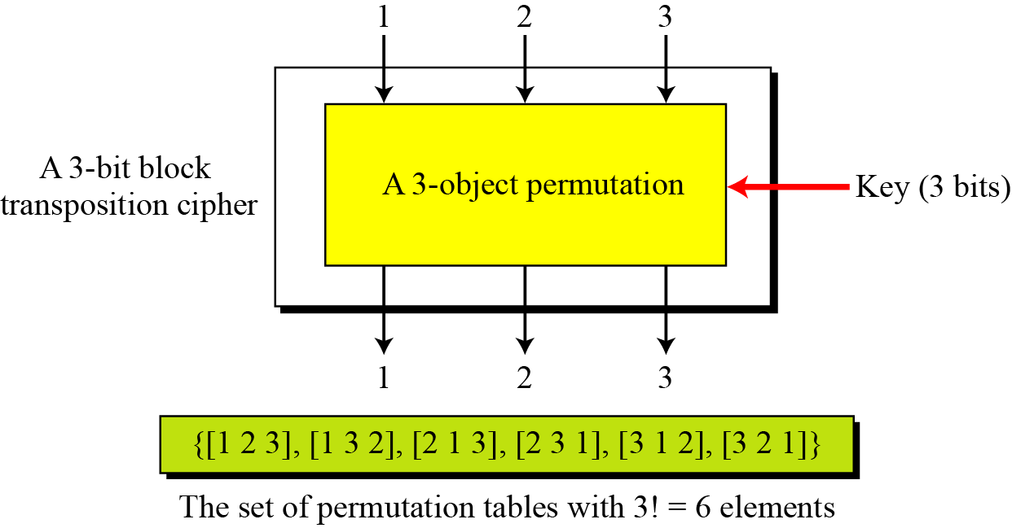
5.1.2 Continued
Figure 5.2 A transposition block cipher modeled as a permutation
Mật mã khối chuyển vị hiện đại như là một hoán vị
Khối 3 bit, khóa 3 bit → hoán vị 3 bit → 3! = 6 kết quả

Slide 12
5.1.2 Continued
Full-Size Key Substitution Block Ciphers
A full-size key substitution cipher does not transpose bits; it substitutes bits. We can model the substitution cipher as a permutation if we can decode the input and encode the output.
Example 5.4
Show the model and the set of permutation tables for a 3-bit block substitution cipher.
Solution
Figure 5.3 shows the model and the set of permutation tables. The key is also much longer, ⎡log₂40,320 = 16 bits.

Slide 13
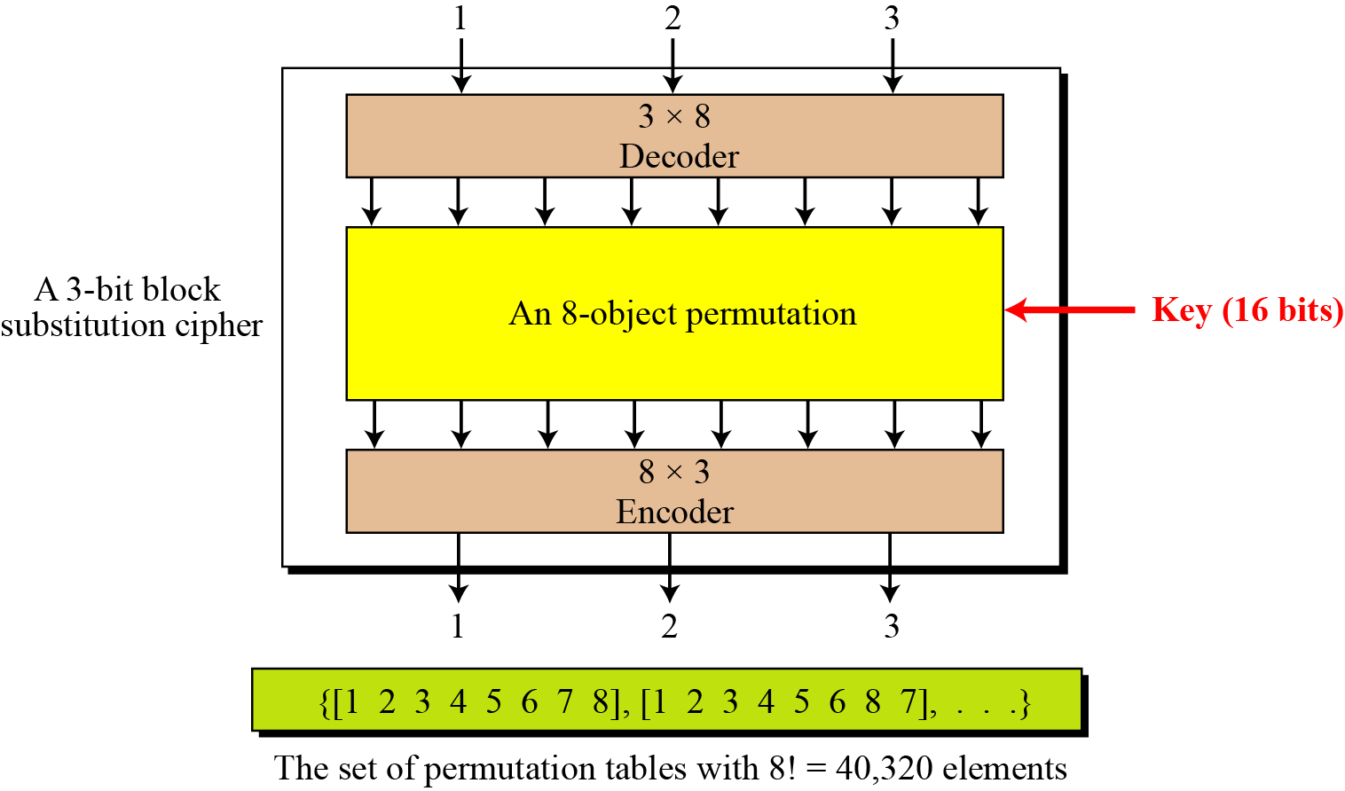
5.1.2 Continued
Figure 5.3 A substitution block cipher model as a permutation
Mật mã khối thay thế hiện đại như một hoán vị
Khối 3 bit, khóa 16 bit → hoán vị 8 bit→ 8! = 40.320 kết quả

Slide 14
5.1.2 Continued
Note
A full-size key n-bit transposition cipher or a substitution block cipher can be modeled
as a permutation, but their key sizes are different:
Transposition: the key is ⎡log₂n! bits long.
Substitution: the key is ⎡log₂(2n)! bits long.
Note
A partial-key cipher is a group under the composition operation if it is a subgroup
of the corresponding full-size key cipher.

Slide 15
5.1.3 Components of a Modern Block Cipher
Modern block ciphers normally are keyed substitution ciphers in which the key allows only partial mappings from the possible inputs to the possible outputs.
Mật mã khối hiện đại thông thường là mật mã thay thế, trong đó khóa đóng vai trò cho phép ánh xạ một input với một output
(Khóa bây giờ đóng vai trò điều khiển, giao vai trò hoán vị cho Box)
P-Boxes
A P-box (permutation box) parallels the traditional transposition cipher for characters. It transposes bits.
Một P-box (Permutation – hoán vị) tương tự như mật mã chuyển vị cổ điển. Nó thay đổi vị trí các bit

Slide 16
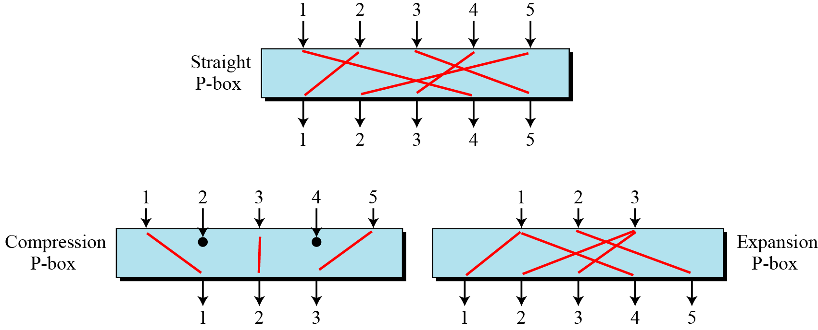
5.1.3 Continued
Figure 5.4 Three types of P-boxes

Slide 17
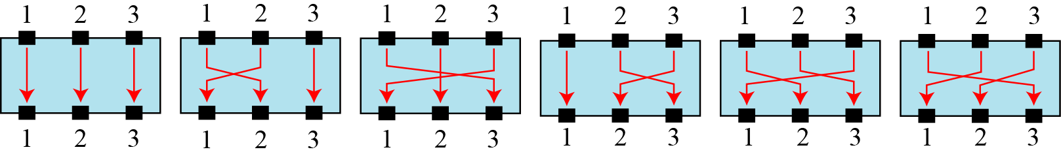
5.1.3 Continued
Example 5.5
Figure 5.5 shows all 6 possible mappings of a 3 × 3 P-box.
Figure 5.5 The possible mappings of a 3 × 3 P-box

Slide 18
5.1.3 Continued
Straight P-Boxes
Table 5.1 Example of a permutation table for a straight P-box

Slide 19
5.1.2 Continued
Example 5.6
Design an 8 × 8 permutation table for a straight P-box that moves the two middle bits (bits 4 and 5) in the input word to the two ends (bits 1 and 8) in the output words. Relative positions of other bits should not be changed.
Solution
We need a straight P-box with the table [4 1 2 3 6 7 8 5]. The relative positions of input bits 1, 2, 3, 6, 7, and 8 have not been changed, but the first output takes the fourth input and the eighth output takes the fifth input.

Slide 20
5.1.3 Continued
Compression P-Boxes
A compression P-box is a P-box with n inputs and m outputs where m < n.
Table 5.2 Example of a 32 × 24 permutation table

Slide 21
5.1.3 Continued
Compression P-Box
Table 5.2 Example of a 32 × 24 permutation table

Slide 22
5.1.3 Continued
Expansion P-Boxes
An expansion P-box is a P-box with n inputs and m outputs where m > n.
Table 5.3 Example of a 12 × 16 permutation table

Slide 23
5.1.3 Continued
P-Boxes: Invertibility
Note
A straight P-box is invertible, but compression and expansion P-boxes are not.
Một P-box thẳng có tính dịch ngược, nhưng P-boxes nén và mở rộng thì không

Slide 24
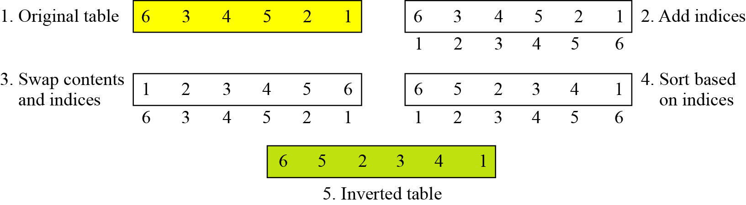
5.1.3 Continued
Example 5.7
Figure 5.6 shows how to invert a permutation table represented as a one-dimensional table.
Figure 5.6 Inverting a permutation table

Slide 25
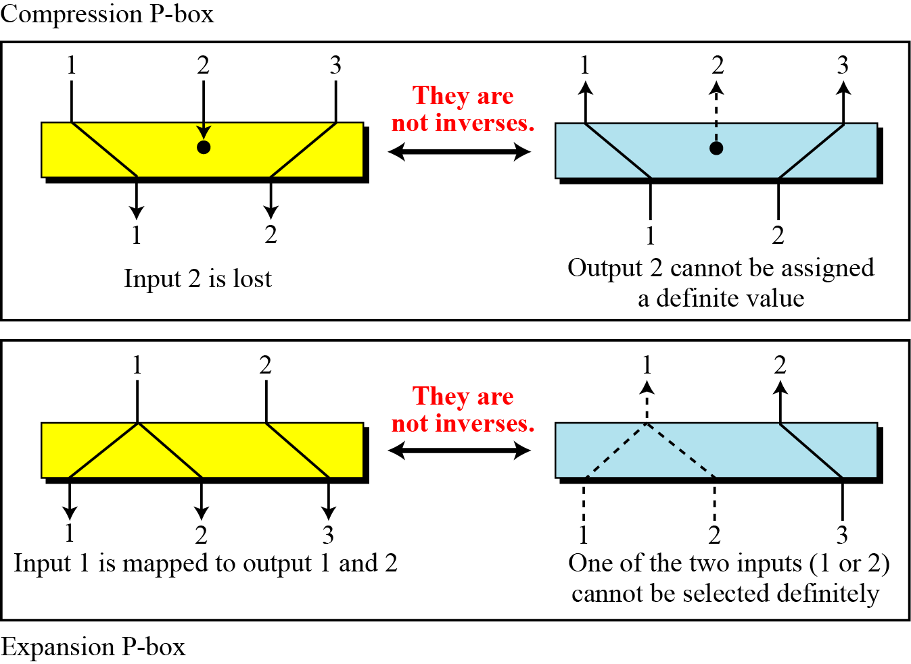
5.1.3 Continued
Figure 5.7 Compression and expansion P-boxes are non-invertible

Slide 26
5.1.3 Continued
S-Box
An S-box (substitution box) can be thought of as a miniature substitution cipher.
Một S-box (Substitution – thay thế) có thể xem là một mật mã thay thế thu nhỏ
Note
An S-box is an m × n substitution unit, where m and n are not necessarily the same.
Một S-box là một đơn vị m_{x}n, trong đó m và n không cần giống nhau

Slide 27
5.1.3 Continued
Example 5.8
In an S-box with three inputs and two outputs, we have
The S-box is linear because a_{1,1} = a_{1,2} = a_{1,3} = a_{2,1} = 1 and
a_{2,2} = a_{2,3} = 0. The relationship can be represented by matrices, as shown below:

Slide 28
5.1.3 Continued
Example 5.9
In an S-box with three inputs and two outputs, we have
where multiplication and addition is in GF(2). The S-box is nonlinear because there is no linear relationship between the inputs and the outputs.

Slide 29
5.1.3 Continued
Example 5.10
The following table defines the input/output relationship for an S-box of size 3 × 2. The leftmost bit of the input defines the row; the two rightmost bits of the input define the column. The two output bits are values on the cross section of the selected row and column.
Based on the table, an input of 010 yields the output 01. An input of 101 yields the output of 00.

Slide 30
5.1.3 Continued
S-Boxes: Invertibility
An S-box may or may not be invertible. In an invertible
S-box, the number of input bits should be the same as the number of output bits.
Một S-box có thể không nghịch đảo được. Trong một S-box có thể nghịch đảo, số bit input phải bằng output

Slide 31
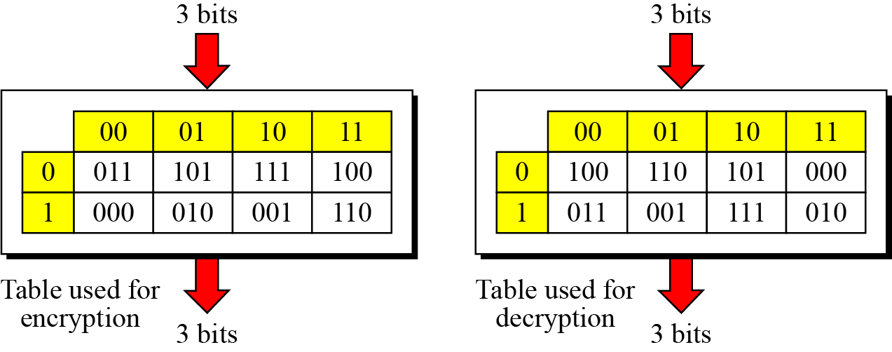
5.1.3 Continued
Example 5.11
Figure 5.8 shows an example of an invertible S-box. For example, if the input to the left box is 001, the output is 101. The input 101 in the right table creates the output 001, which shows that the two tables are inverses of each other.
Figure 5.8 S-box tables for Example 5.11

Slide 32
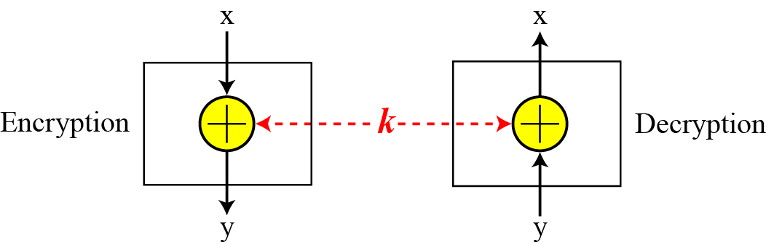
5.1.3 Continued
Exclusive-Or
An important component in most block ciphers is the exclusive-or operation.
Một phần tử quan trọng trong hầu hết mật mã là toán tử XOR
Figure 5.9 Invertibility of the exclusive-or operation

Slide 33
5.1.3 Continued
Exclusive-Or (Continued)
An important component in most block ciphers is the exclusive-or operation. As we discussed in Chapter 4, addition and subtraction operations in the GF(2n) field are performed by a single operation called the exclusive-or (XOR).
Một thành phần quan trọng trong hầu hết các mật mã khối là toán tử XOR. Như chúng ta đã thảo luận trong Chương 4, các phép toán cộng và trừ trong trường GF (2n) được thực hiện bằng một thao tác duy nhất gọi là XOR

Slide 34
5.1.3 Continued
Exclusive-Or (Continued)
The five properties of the exclusive-or operation in the GF(2n) field makes this operation a very interesting component for use in a block cipher: closure, associativity, commutativity, existence of identity, and existence of inverse.
Năm thuộc tính của độc quyền hoặc hoạt động trong trường GF (2n) làm cho hoạt động này trở thành một thành phần rất thú vị để sử dụng trong một mật mã khối: tính đóng, kết hợp, giao hoán, định danh và nghịch đảo.

Slide 35
5.1.3 Continued
Exclusive-Or (Continued)
The inverse of a component in a cipher makes sense if the component represents a unary operation (one input and one output). For example, a keyless P-box or a keyless S-box can be made invertible because they have one input and one output. An exclusive operation is a binary operation. The inverse of an exclusive-or operation can
make sense only if one of the inputs is fixed (is the same in encryption and decryption). For example, if one of the inputs is the key, which normally is the same in encryption and decryption, then an exclusive-or operation is self-invertible, as shown in Figure 5.9.
Tính nghịch đảo của một thành phần trong mật mã có ý nghĩa nếu thành phần đó đại diện cho một hoạt động đơn nguyên (một đầu vào và một đầu ra)

Slide 36
5.1.1 Continued
Figure 5.9 Invertibility of the exclusive-or operation

Slide 37
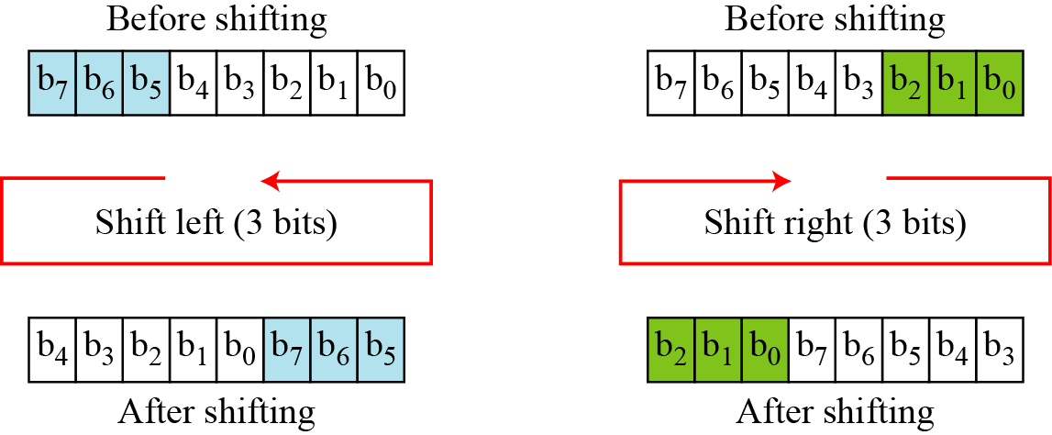
5.1.3 Continued
Circular Shift
Another component found in some modern block ciphers is the circular shift operation.
Một phần tử được tìm thấy trong một số mật mã khối hiện đại là toán tử dịch vòng
Figure 5.10 Circular shifting an 8-bit word to the left or right

Slide 38
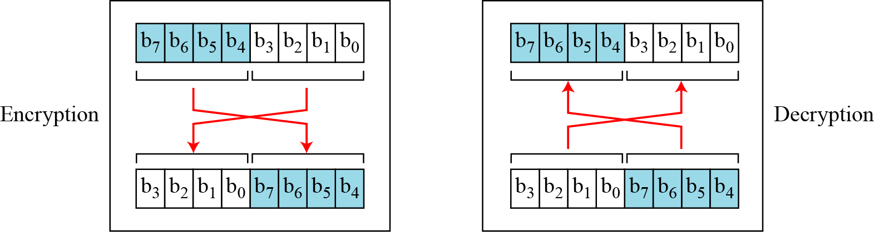
5.1.3 Continued
Swap
The swap operation is a special case of the circular shift operation where k = n/2.
Toán tử hoán chuyển là một trường hợp đặc biệt của toán tử dịch vòng với k=n/2
Figure 5.11 Swap operation on an 8-bit word

Slide 39
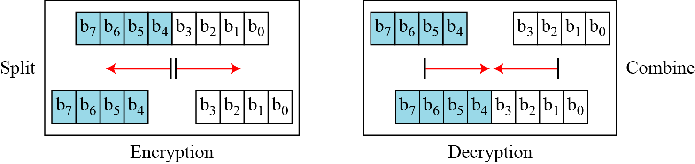
5.1.3 Continued
Split and Combine
Two other operations found in some block ciphers are split and combine.
Hai toán tử khác được tìm thấy trong một vài mật mã khối là phân chia và kết nối
Figure 5.12 Split and combine operations on an 8-bit word

Slide 40
5.1.3 Continued
Figure 5.12 Split and combine operations on an 8-bit word

Slide 41
5.1.4 Product Ciphers
Shannon introduced the concept of a product cipher. A product cipher is a complex cipher combining substitution, permutation, and other components discussed in previous sections.
Shannon đề xuất một khác niệm mật mã product. Là sự kết hợp phức tạp giữa mật mã thay thế và hoán vị (S-box và P-box)

Slide 42
5.1.4 Continued
Diffusion (phân tán)
The idea of diffusion is to hide the relationship between the ciphertext and the plaintext.
Ý tưởng phân tán để che dấu sự tương quan giữa bản mã và bản rõ
Note
Diffusion hides the relationship between the ciphertext and the plaintext.

Slide 43
5.1.4 Continued
Confusion
The idea of confusion is to hide the relationship between the ciphertext and the key.
Ý tưởng lẫn lộn để che dấu sự tương quan giữa bản mã và khóa
Note
Confusion hides the relationship between the ciphertext and the key.

Slide 44
5.1.4 Continued
Rounds
Diffusion and confusion can be achieved using iterated product ciphers where each iteration is a combination of S-boxes, P-boxes, and other components.
Lặp vòng
Phân tán và lẫn lộn có thể sử dụng mật mã product, ở đó mỗi lần lặp là sự kết hợp giữa S-box, P-box và một số thành phần khác

Slide 45
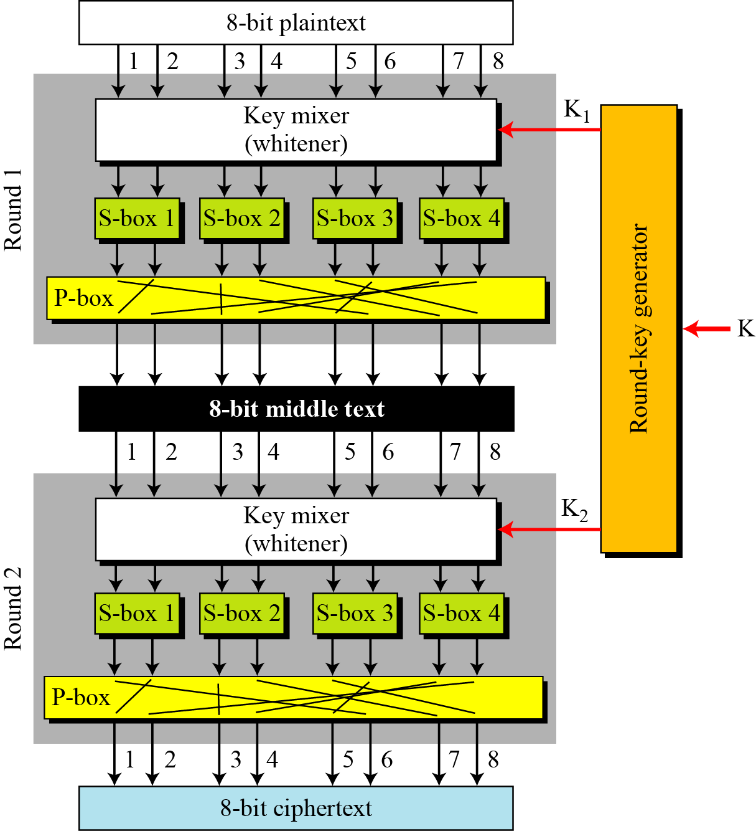
5.1.4 Continued
Figure 5.13 A product cipher made of two rounds

Slide 46
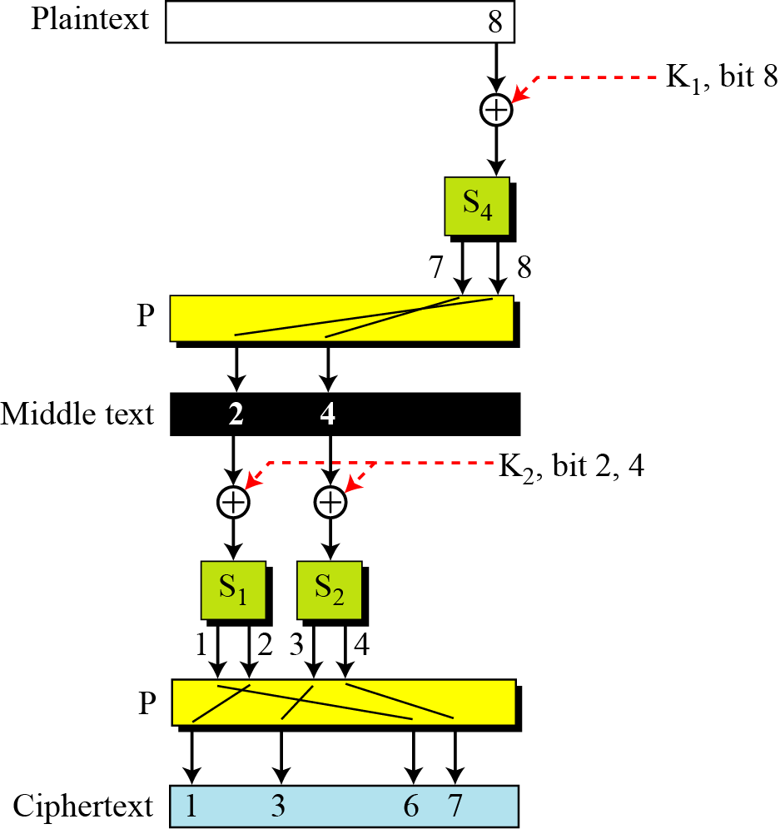
5.1.4 Continued
Figure 5.14 Diffusion and confusion in a block cipher

Slide 47
5.1.5 Two Classes of Product Ciphers
Modern block ciphers are all product ciphers, but they are divided into two classes.
Mật mã khối hiện đại đa số là mật mã product, nhưng được chia làm 2 lớp
1. Feistel ciphers
2. Non-Feistel ciphers

Slide 48
5.1.5 Continued
Feistel Ciphers
Feistel designed a very intelligent and interesting cipher that has been used for decades. A Feistel cipher can have three types of components: self-invertible, invertible, and
noninvertible.
Feistel đã thiết kế một mật mã rất thông minh và thú vị đã được sử dụng trong nhiều thậy kỷ. Mật mã Feistel là sự kết hợp 3 thành phần: tự nghịch đảo, ngịch đảo và không thể nghịch đảo

Slide 49
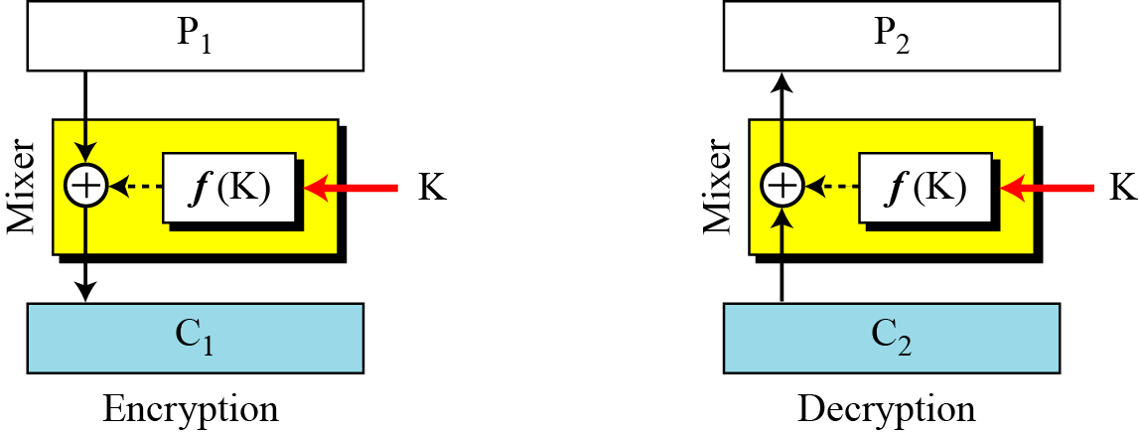
5.1.5 Continued
Figure 5.15 The first thought in Feistel cipher design
Note
Diffusion hides the relationship between the ciphertext and the plaintext.

Slide 50
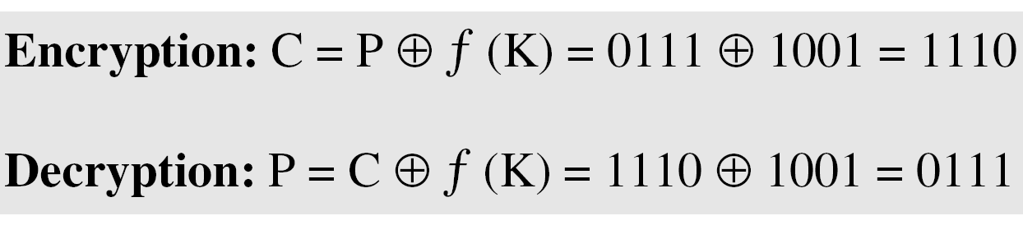
5.1.3 Continued
Example 5.12
This is a trivial example. The plaintext and ciphertext are each 4 bits long and the key is 3 bits long. Assume that the function takes the first and third bits of the key, interprets these two bits as a decimal number, squares the number, and interprets the result as a 4-bit binary pattern. Show the results of encryption and decryption if the original plaintext is 0111 and the key is 101.
Solution
The function extracts the first and second bits to get 11 in binary or 3 in decimal. The result of squaring is 9, which is 1001 in binary.

Slide 51
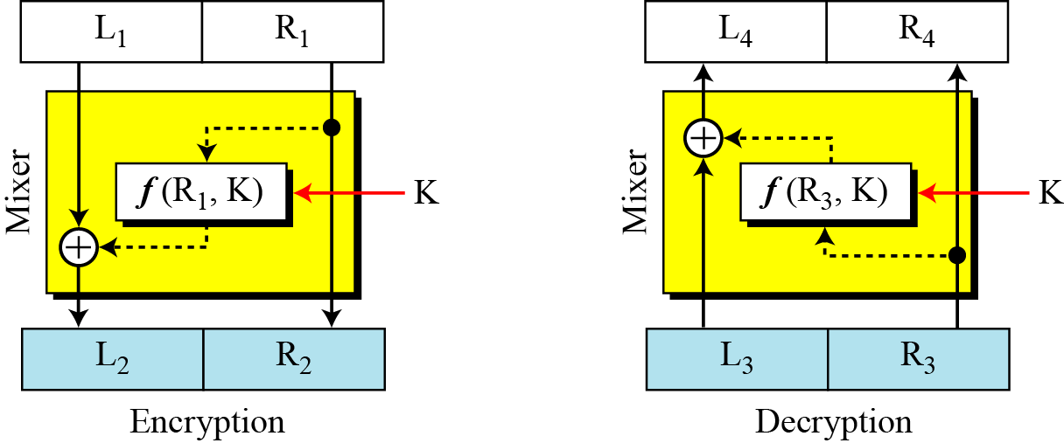
5.1.5 Continued
Figure 5.16 Improvement of the previous Feistel design

Slide 52
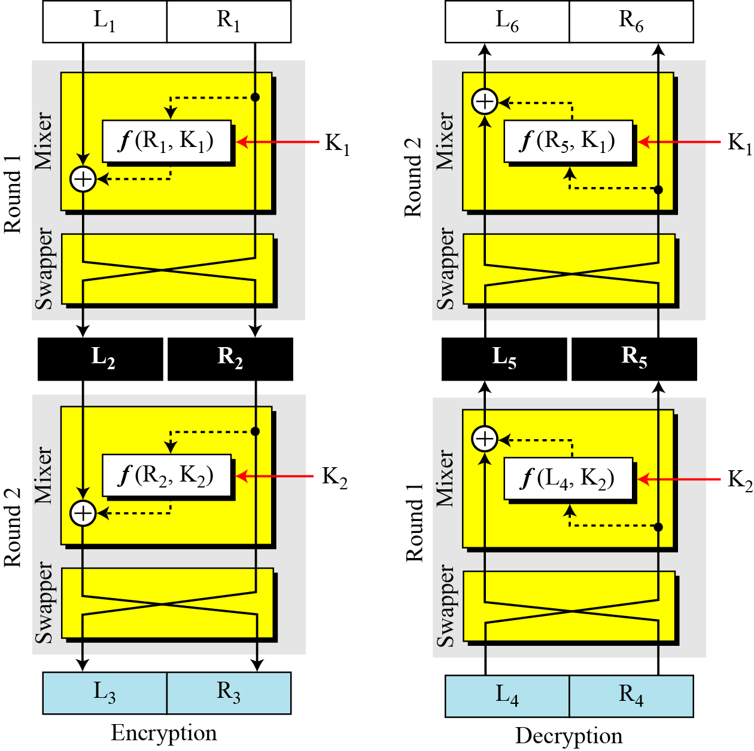
5.1.5 Continued
Figure 5.17 Final design of a Feistel cipher with two rounds

Slide 53
5.1.5 Continued
Non-Feistel Ciphers
A non-Feistel cipher uses only invertible components. A component in the encryption cipher has the corresponding component in the decryption cipher.

Slide 54
5.1.6 Attacks on Block Ciphers
Attacks on traditional ciphers can also be used on modern block ciphers, but today’s block ciphers resist most of the attacks discussed in Chapter 3.

Slide 55
5.1.5 Continued
Differential Cryptanalysis
Eli Biham and Adi Shamir introduced the idea of differential cryptanalysis. This is a chosen-plaintext attack.

Slide 56
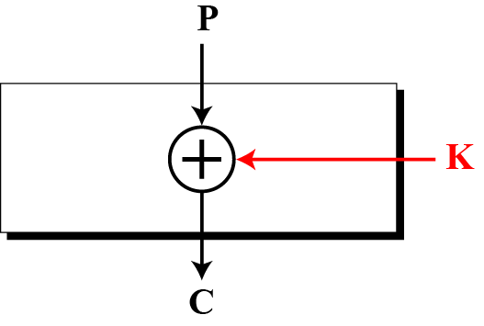
5.1.6 Continued
Example 5.13
Assume that the cipher is made only of one exclusive-or operation, as shown in Figure 5.18. Without knowing the value of the key, Eve can easily find the relationship between plaintext differences and ciphertext differences if by plaintext difference we mean P1 ⊕ P2 and by ciphertext difference, we mean C1⊕ C2. The following proves that C1 ⊕ C2 = P1 ⊕ P2:
Figure 5.18 Diagram for Example 5.13

Slide 57
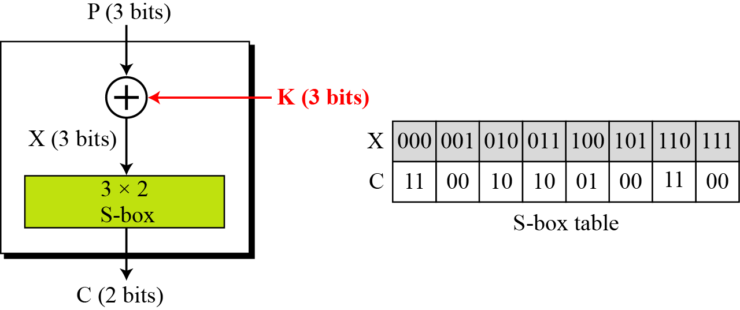
5.1.6 Continued
Example 5.14
We add one S-box to Example 5.13, as shown in Figure 5.19.
Figure 5.19 Diagram for Example 5.14

Slide 58
5.1.6 Continued
Example 5.14 Continued
Eve now can create a probabilistic relationship as shone in Table 5.4.
Table 5.4 Differential input/output

Slide 59
5.1.6 Continued
Example 5.15
The heuristic result of Example 5.14 can create probabilistic information for Eve as shown in Table 5.5.
Table 5.5 Differential distribution table

Slide 60
5.1.6 Continued
Example 5.16
Looking at Table 5.5, Eve knows that if P₁ ⊕ P₂ = 001, then C₁ ⊕ C₂ = 11 with the probability of 0.50 (50 percent). She tries C₁ = 00 and gets P₁ = 010 (chosen-ciphertext attack). She also tries C₂ = 11 and gets P₂ = 011 (another chosen-ciphertext attack). Now she tries to work backward, based on the first pair, P₁ and C₁,
The two tests confirm that K = 011 or K =101.

Slide 61
5.1.6 Continued
Note
Differential cryptanalysis is based on a nonuniform differential distribution table of the S-boxes in a block cipher.
Note
A more detailed differential cryptanalysis is given in Appendix N.

Slide 62
5.1.6 Continued
Linear Cryptanalysis
Linear cryptanalysis was presented by Mitsuru Matsui in 1993. The analysis uses known plaintext attacks.

Slide 63
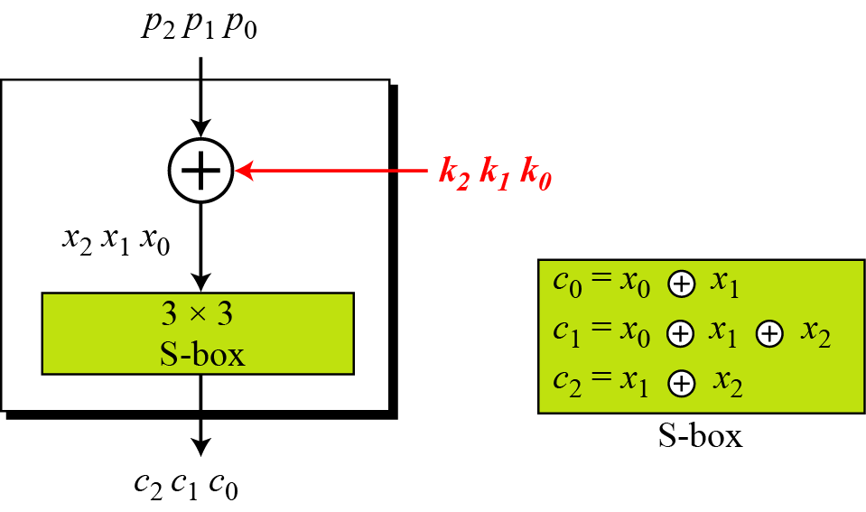
5.1.6 Continued
Figure 5.20 A simple cipher with a linear S-box

Slide 64
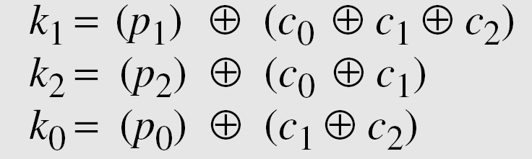
5.1.6 Continued
Solving for three unknowns, we get.
This means that three known-plaintext attacks can find the values of k₀, k₁, and k₂ .

Slide 65
5.1.6 Continued
In some modern block ciphers, it may happen that some
S-boxes are not totally nonlinear; they can be approximated, probabilistically, by some linear functions.
where 1 ≤ x ≤ m, 1 ≤ y ≤ n, and 1 ≤ z ≤ n.
Note
A more detailed linear cryptanalysis is given in Appendix N.

Slide 66
5-2 MODERN STREAM CIPHERS
In a modern stream cipher, encryption and decryption
are done r bits at a time. We have a plaintext bit stream P = p_{n}…p₂ p₁, a ciphertext bit stream
C = c_{n}…c₂ c₁, and a key bit stream K = k_{n}…k₂ k₁, in which p_{i} , c_{i} , and k_{i} are r-bit words.
Topics discussed in this section:
5.2.1 Synchronous Stream Ciphers
5.2.2 Nonsynchronous Stream Ciphers

Slide 67
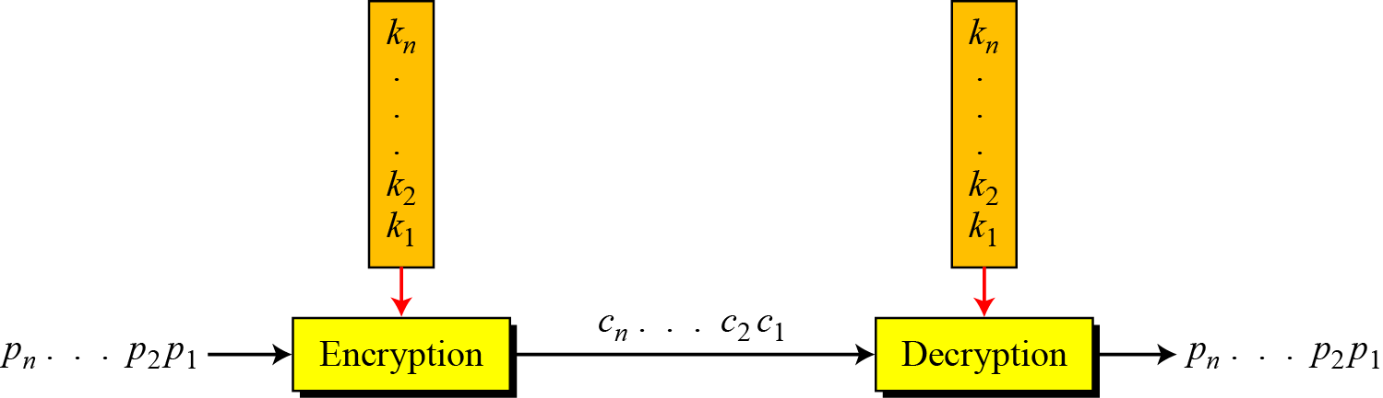
5.2 Continued
Figure 5.20 Stream cipher
Note
In a modern stream cipher, each r-bit word in the plaintext stream is enciphered using an r-bit word in the key stream to create the corresponding r-bit
word in the ciphertext stream.

Slide 68
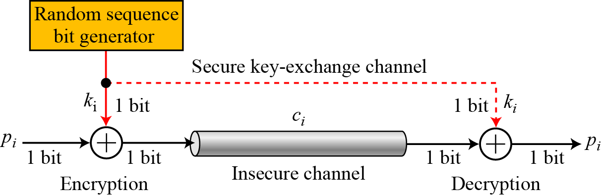
5.2.1 Synchronous Stream Ciphers
Note
In a synchronous stream cipher the key is independent of the plaintext or ciphertext.
Figure 5.22 One-time pad

Slide 69
5.2.1 Continued
Example 5.17
What is the pattern in the ciphertext of a one-time pad cipher in each of the following cases?
a. The plaintext is made of n 0’s.
b. The plaintext is made of n 1’s.
c. The plaintext is made of alternating 0’s and 1’s.
d. The plaintext is a random string of bits.
Solution
Because 0 ⊕ k_{i} = k_{i} , the ciphertext stream is the same as the key stream. If the key stream is random, the ciphertext is also random. The patterns in the plaintext are not preserved in the ciphertext.

Slide 70
5.2.1 Continued
Example 5.7
(Continued)
Because 1 ⊕ k_{i} = k_{i} where k_{i} is the complement of k_{i} , the ciphertext stream is the complement of the key stream. If the key stream is random, the ciphertext is also random. Again the patterns in the plaintext are not preserved in the ciphertext.
In this case, each bit in the ciphertext stream is either the same as the corresponding bit in the key stream or the complement of it. Therefore, the result is also a random string if the key stream is random.
In this case, the ciphertext is definitely random because the exclusive-or of two random bits results in a random bit.

Slide 71
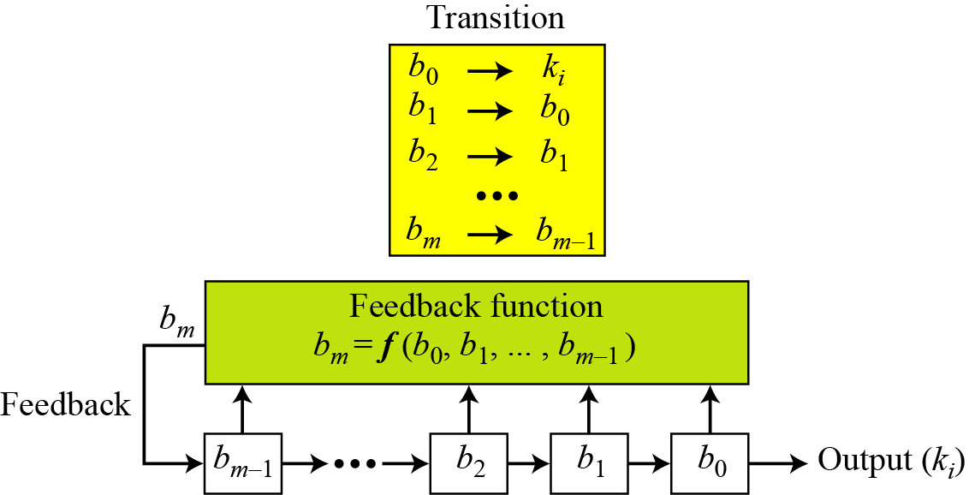
5.2.1 Continued
Figure 5.23 Feedback shift register (FSR)

Slide 72
5.2.1 Continued
Example 5.18
Create a linear feedback shift register with 5 cells in which
b₅ = b₄ ⊕ b₂ ⊕ b₀ .
Solution
If c_{i} = 0, b_{i} has no role in calculation of b_{m}. This means that b_{i} is not connected to the feedback function. If c_{i} = 1, b_{i} is involved in calculation of bm. In this example, c1 and c3 are 0’s, which means that we have only three connections. Figure 5.24 shows the design.

Slide 73
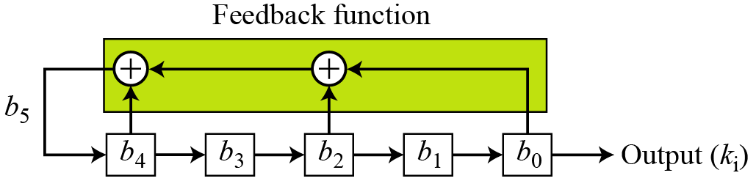
5.2.1 Confidentiality
Figure 5.24 LSFR for Example 5.18

Slide 74
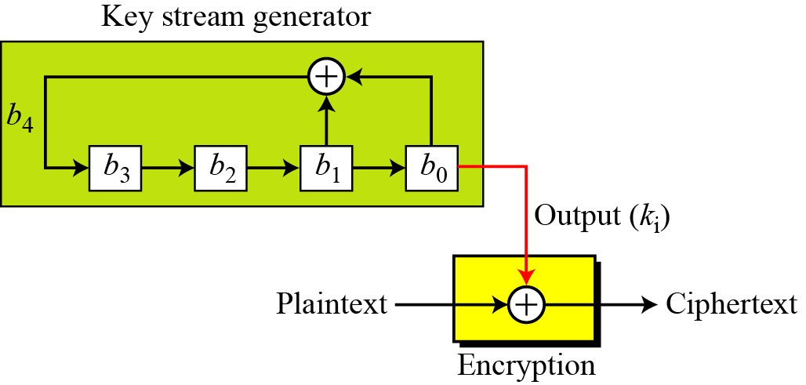
5.2.1 Continued
Example 5.19
Create a linear feedback shift register with 4 cells in which
b₄ = b₁ ⊕ b₀. Show the value of output for 20 transitions (shifts) if the seed is (0001)₂.
Solution
Figure 5.25 LFSR for Example 5.19

Slide 75
5.2.1 Continued
Example 5.19
(Continued)
Table 4.6 Cell values and key sequence for Example 5.19

Slide 76
5.2.1 Continued
Example 5.19
(Continued)
Table 4.6 Continued

Slide 77
5.2.1 Continued
Example 5.19
(Continued)
Note that the key stream is 100010011010111 10001…. This looks like a random sequence at first glance, but if we go through more transitions, we see that the sequence is periodic. It is a repetition of 15 bits as shown below:
The key stream generated from a LFSR is a pseudorandom sequence in which the the sequence is repeated after N bits.
Note
The maximum period of an LFSR is to 2m − 1.

Slide 78
5.2.1 Continued
Example 5.20
The characteristic polynomial for the LFSR in Example 5.19 is (x4 + x + 1), which is a primitive polynomial. Table 4.4 (Chapter 4) shows that it is an irreducible polynomial. This polynomial also divides (x7 + 1) = (x4 + x + 1) (x3 + 1), which means e = 23 − 1 = 7.

Slide 79
5.2.2 Nonsynchronous Stream Ciphers
In a nonsynchronous stream cipher, each key in the key stream depends on previous plaintext or ciphertext.
Note
In a nonsynchronous stream cipher, the key depends on either the plaintext or ciphertext.

